Slide 1
GIORNATA DELLA LINGUA MADRE
21 FEBBRAIO 2022

Slide 2
LA LINGUA MADRE Giornata internazionale per la lingua madre, 21 febbraio Conferenza Generale dell’Organizzazione delle Nazioni Unite per l’Educazione, la Scienza e la Cultura (UNESCO) - novembre 1999
“Le lingue madri, in un approccio multilinguistico, sono fattori essenziali per la qualità dell’istruzione, che è alla base dell’emancipazione di donne e uomini e delle società in cui vivono”. (Irina Bokova, Direttore Generale dell’UNESCO).

Slide 3
Il 21 febbraio è la Giornata Internazionale della Lingua Madre, indetta dall'UNESCO e riconosciuta dall'Assemblea Generale dell'ONU per promuovere la madrelingua, la diversità linguistica e culturale e il multilinguismo.
Dar voce a tutte le lingue presenti in classe valorizzando il plurilinguismo, legittimare tutte le lingue senza gerarchizzarle, recuperare la propria identità linguistico-culturale sono alcuni degli obiettivi legati alle proposte della giornata per la lingua madre che possono essere altresì sviluppate durante tutto l’anno scolastico. I vari interventi hanno rilevanza anche al fine di realizzare un’educazione alla cittadinanza attiva che sollecita lo sviluppo della competenza interculturale e multilinguistica così come previsto dalle Raccomandazioni Europee 2018 e dall’Agenda 2030 Onu (punto 4.7).

Slide 4
Ricordando la giornata della lingua madre si desidera sostenere la ricchezza del plurilinguismo e del multilinguismo nella consapevolezza che la valorizzazione di ciascuna lingua del contesto scolastico multietnico favorisce la coesione sociale e l'apertura verso altri mondi.
Così scrive Lorenzo Luatti sulla rivista Educazione interculturale “ci sono molte ragioni per fare posto alle altre lingue”.
Luatti, L. “Un posto in classe per le altre lingue. Motivazioni pedagogiche e proposte didattiche” in Educazione Interculturale, Vol. 13, n. 3, ottobre 2015, Erickson

Slide 5
molte ragioni “per fare” posto alle altre lingue: ECCONE ALCUNE:
fare assumere consapevolezza della varietà linguistica nel mondo, allargando gli orizzonti di tutti gli alunni;
stimolare la curiosità degli alunni verso le lingue;
dare ai ragazzi bilingui o plurilingui l’occasione di dimostrare le loro abilità linguistiche;
superare atteggiamenti negativi o di vergogna verso lingue e culture;
esplorare aspetti ed elementi circoscritti delle lingue e delle forme di scrittura in modo da favorire la riflessione linguistica mediante un approccio ludico che faciliti confronti, rilevazione di somiglianze e differenze e una sempre maggiore consapevolezza della dimensione linguistica. Lungi dal confondere le cose, il confronto con altre lingue aiuta a raggiungere una maggiore consapevolezza delle caratteristiche della propria lingua (MIUR, 2014).

Slide 6
LA NORMATIVa E LA SCUOLA MULTICULTURALE
La normativa che riguarda la scuola multiculturale e il tema dell’integrazione degli alunni con background migratorio, sollecita alcune attenzioni sul tema della pluralità linguistica presente nelle classi e della valorizzazione della lingua madre degli alunni. Si citano cinque documenti:
La via italiana per la scuola interculturale e l’integrazione degli alunni stranieri, MIUR 2007
Indicazioni nazionali per il curricolo della scuola dell’infanzia e del primo ciclo di istruzione,
MIUR 2012;
Linee guida per l’accoglienza e l’integrazione degli alunni stranieri, MIUR 2014;
Diversi da chi? Raccomandazioni per l’integrazione, MIUR Osservatorio 2015;
L’italiano che include: la lingua per non essere stranieri. Attenzioni e proposte per un progetto di formazione linguistica nel tempo della pluralità, di Graziella Favaro, MIUR Osservatorio 2015
Tutti i documenti sono disponibili sul sito del MIUR: www.istruzione.it.

Slide 7
ATTENZIONI E PROPOSTE
Può essere data visibilità alle lingue d’origine attraverso modalità simboliche di riconoscimento che agiscono positivamente sugli alunni e che comunicano in maniera immediata che la scuola è di tutti e che le lingue sono una ricchezza: segnali, scritte, cartelloni, messaggi plurilingue, libri in più lingue…
A seguito della pubblicazione del documento europeo Guida per l’attuazione di un curricolo per un’educazione plurilingue e interculturale (Consiglio d’Europa 2010), il Miur avvia il Progetto nazionale LSCPI – Lingua di scolarizzazione e curricolo plurilingue e interculturale, MIUR (www.istruzione.it).

Slide 8
Ecco alcune sollecitazioni presenti:
L’autobiografia linguistica
Creatività, riflessioni a partire dalla raccolta di storie, favole e racconti in varie lingue.
Attraverso l’arte: lingue, scritture e alfabeti
Linguaggi espressivi e artistici.

Slide 9
1 . Quante lingue nella mia classe!
TEMA -conoscere e riconoscere la situazione linguistica della classe;
OBIETTIVI -valorizzare le lingue e i dialetti praticati fuori dalla scuola; delineare la fotografia linguistica della classe
MATERIALI mappa linguistica sulla comunicazione intrafamiliare-traccia per la Carta d’identità socio-linguistica
ARTEFATTO - costruzione dell’albero delle lingue della classe

Slide 10
La “carta di identità” linguistica
La “carta di identità” linguistica dei ragazzi “nuovi italiani”, che li accompagna nel loro percorso di inserimento educativo, si presenta estremamente diversificata. Gli usi dell’una o dell’altra lingua a casa dipendono da fattori differenti, quali: gli interlocutori, i temi che vengono trattati, l’età dei parlanti, la nazionalità.
Gran parte dei ragazzi bilingui tende a mescolare vari codici nella comunicazione intrafamiliare.

Slide 11
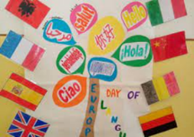
Per avere la fotografia linguistica delle classi e della scuola, gli insegnanti possono utilizzare semplici strumenti:
Il colloquio e l’indagine osservativa, a partire da domande immediate e comprensibili: Quali lingue parlano i ragazzi a casa? Con quali interlocutori? Come comunicano fra loro i fratelli? (G. Favaro, 2017) È l’occasione per raccogliere i dati, per dedicare del tempo a colloqui individuali sulle scelte e le strategie linguistiche delle famiglie, per fare spazio alle loro domande, ai timori e ai convincimenti su che cosa vuol dire crescere con due lingue. I dati e i commenti non hanno ovviamente né l’ampiezza né la rilevanza di un’indagine quantitativa, ma vogliono essere un punto di partenza per acquisire consapevolezze sul tema del bi-plurilinguismo e sul valore della diversità linguistica delle classi.
Dopo la raccolta dei dati, si può realizzare l’albero delle lingue della classe o sistematizzare gli esiti attraverso grafici che descrivono come i ragazzi comunicano nel tempo extrascolastico.

Slide 12
2. Immaginare e disegnare le lingueLe rappresentazioni dei ragazzi del bi-plurilinguismo
IMMAGINARE E DISEGNARE LE LINGUE
TEMA –Il bi-plurilinguismo
OBIETTIVI- raccogliere la rappresentazione che i ragazzi hanno del bilinguismo e della diversità linguistica - raccogliere le parole che i ragazzi usano per descrivere le lingue e il loro uso
MATERIALI -domande/stimolo: com’è la testa di una persona bilingue? Dove ‘si posizionano’ le diverse lingue nel nostro corpo? …
PRODOTTI -disegni, eventualmente raccolti in un P.P.

Slide 13
Quale idea hanno i ragazzi della pluralità linguistica? In quale modo essi immaginano che funzioni una mente bi- o plurilingue, in grado di dare due nomi alle cose e di scegliere di volta in volta in quale lingua parlare? Per scoprire la rappresentazione e le idee che hanno di tutto ciò, viene chiesto loro di disegnare, ad esempio, la “mente bilingue” e di esplicitare poi il significato del loro disegno.
Gli alunni, oltre a disegnare il “posto” dentro il quale si collocano le due lingue, si sono posti molte domande sul dilemma del controllo. Chi organizza e ordina le due lingue? In quale modo si sceglie se parlare nell’una e nell’altra? Da quali interlocutori e situazioni provengono gli input linguistici che permettono di acquisire le lingue? Come si fa per evitare la confusione e il mescolamento delle parole? Alle prese con questi interrogativi, alcuni propongono armadi, contenitori e cassetti che immagazzinano le parole e che sono chiaramente distinti; altri illustrano computer e lampadine che si accendono e si spengono a comando...

Slide 14
La ricerca-azione “Il bilinguismo disegnato” è stata finora realizzata in molte scuole italiane e con alunni di età diverse ( G.Favaro 2013 e 2016).
Si è notato che, nel disegnare qual è il posto dove le diverse lingue abitano e si collocano, gli studenti hanno evidenziato luoghi diversi: la testa , il cuore, le gambe, i piedi etc… dando poi ragione del perché proprio quella parte del corpo.
Ecco alcuni esempi tratti da disegni:

Slide 15
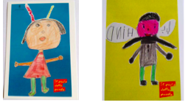
Dis.1 Kaifa : ”Io parlo bangla e italiano. Le lingue sono nella mia testa, escono come il fumo. Il bangla è forte e rosso, l’italiano è leggero e di colore verde”.
Dis 2 Rayan: le lingue (italiano e marocchino) stanno insieme intorno al collo come una sciarpa e poi si dividono in due

Slide 16
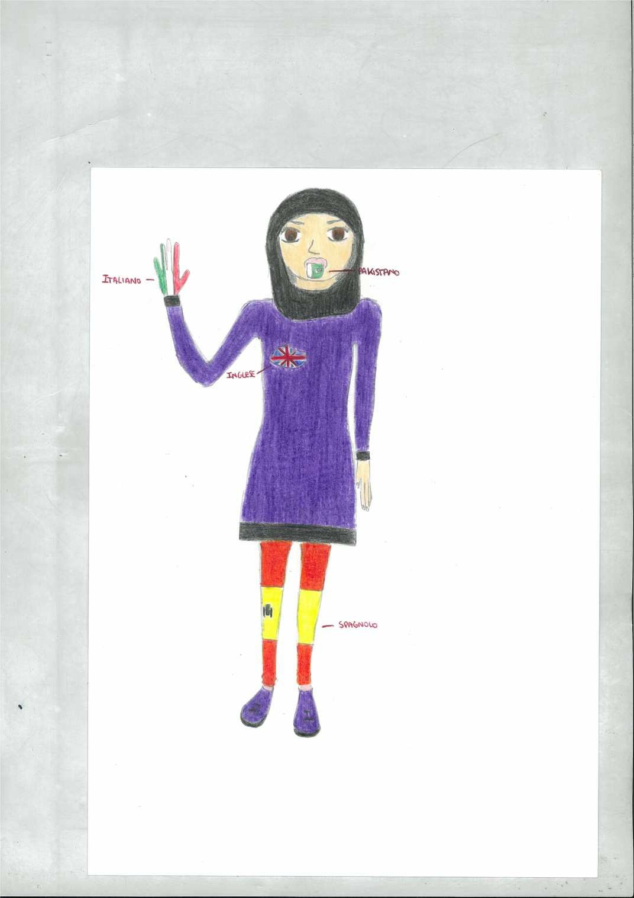
Dis.3. Wasime: “Nel mio cuore c’è la lingua italiana. Le parole arabe le ho nascoste molto lontano”.
Dis. 4. Parnit: Nella mano destra ho disegnato la bandiera italiana perché in quella mano ho sempre un libro di italiano e in italiano ho imparato a leggere e a scrivere. Nella lingua ho disegnato la bandiera del mio Paese, cioè il Pakistan perché è la prima lingua che ho imparato e perché con i miei genitori parlo la mia lingua madre. Nel cuore ho disegnato la bandiera dell’Inghilterra perché mi piace molto l’inglese e quando sarò grande voglio trasferirmi a Londra. Nelle gambe ho disegnato la bandiera della Spagna perché lo spagnolo lo sto imparando e devo fare ancora tanta strada.

Slide 17
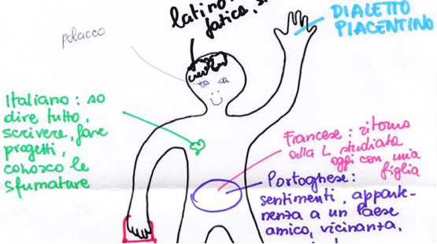

Slide 18
3. STORIE A PIU’ VOCI
TEMI -valorizzazione della lettura in varie lingue
OBIETTIVI - valorizzare la lettura individuale in varie lingue -sviluppare la lettura critica in L1, L2 e LS in studenti delle scuole superiori (gli studenti sono invitati a leggere classici di diffusione internazionale in una qualsiasi lingua a loro scelta e discuterli insieme)
MATERIALI - repertori on-line di risorse librarie in lingue diverse; cataloghi di biblioteca - romanzi e racconti in diverse L1 e LS -testi in L1
PRODOTTI - Presentazione anche attraverso brevi registrazioni o filmati

Slide 19
4. A caccia delle lingue - Visibilità delle lingue e degli alfabeti: segni, messaggi, traduzioni
Il mutato “panorama linguistico” rappresenta una risorsa importante per la valorizzazione delle lingue madri degli alunni con retroterra migratorio e per l’educazione plurilingue e interculturale di tutti gli alunni, immigrati e italiani. Con “panorama linguistico” (linguistic landscape) si intende ciò che il passante percepisce attorno a sé quando cammina, quando si ferma a parlare con gli amici o quando entra in un negozio.
È costituito da ciò che vede e, per quello che riguarda la lingua, gli avvisi, le insegne, i segnali, i cartelloni, i piccoli annunci (Landry e Bouhris 1997). Il paesaggio linguistico è anche paesaggio sonoro: sono i suoni delle lingue che sentiamo attorno a noi. Gli elementi che lo compongono fanno dello spazio urbano uno spazio simbolico potente, che influenza percezioni e rappresentazioni che gli abitanti si fanno della propria realtà.

Slide 20
Nell’ambiente urbano plurilingue, fatto di scritte e alfabeti diversi, non tutte le lingue sono ugualmente visibili, e non solo per la dimensione del gruppo di persone che le parla, ma anche in base a fattori quali le principali professioni parlate dai parlanti, la coesione del gruppo nazionale. Inoltre, la rappresentazione che dello spazio pubblico si fa la popolazione che lo abita non sempre corrisponde ai dati delle statistiche demografiche e dalla mappatura delle lingue presenti in un territorio (Minuz , Forconi 2018).
L’attività proposta, ricalcata su uno dei metodi di analisi del panorama linguistico, consiste nella mappatura delle lingue scritte, ovunque esse compaiano: insegne di negozi, avvisi pubblici, orari, piccoli annunci privati appesi ai muri, display luminosi, e altro ancora.

Slide 21
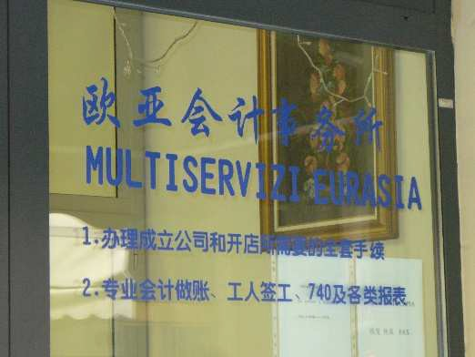
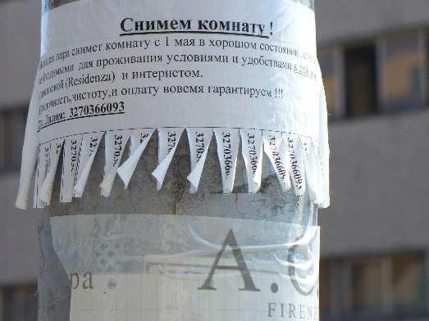
La classe decide il territorio da esplorare (di dimensioni limitate) in base a criteri significativi, come ad esempio la presenza di scuole con molti allievi stranieri o l’alta percentuale di popolazione immigrata. Attraverso una breve ricerca su dati statistici e storici si inquadra la presenza di popolazione immigrata nel territorio. Le scritte nelle diverse lingue sono sistematicamente fotografate localizzandole su una mappa delle strade esplorate, suddivise tra scritte monolingui e plurilingui, classificate in base alle lingue, osservate negli aspetti formali (la scrittura ad esempio), tradotte.

Slide 22
L’analisi dei materiali raccolti mira alla consapevolezza della società multietnica in cui viviamo, attraverso domande su:
la presenza o assenza delle diverse lingue (perché non ci sono scritte in cinese nonostante molte persone lo parlino in questo quartiere?)
la funzione delle diverse lingue (perché qui si usa l’inglese? Perché questa scritta è in urdu?)
i destinatari possibili della comunicazione monolingue o plurilingue
il ruolo delle lingue di comunicazione internazionale
il modo in cui lo stato e la pubblica amministrazione comunicano con i cittadini immigrati

Slide 23
5. Parole migranti - I prestiti linguistici tra le lingue
TEMI il contatto e lo scambio tra le lingue;
OBIETTIVI - approfondire il tema del contatto e scambio tra le lingue - scoprire i prestiti linguistici da altre lingue all’italiano; -scoprire i prestiti linguistici dall’italiano alle altre lingue
MATERIALI -scheda sui prestiti linguistici - scheda sull’origine di alcune parole e sulle caratteristiche delle lingue
ARTEFATTO – realizzazione schede eventualmente caricate su P.P

Slide 24
Sci, judo e karate, roller e skate-board, football: parole che denominano attività sportive molto popolari e che sono tutte ‘prestate’ all’italiano. Sci è un termine di origine norvegese e risale al 1841 quando la moda degli sport invernali si diffuse nel mondo. Judo e karatè arrivano dal Giappone; noi li pratichiamo e usiamo le parole spesso senza conoscerne il significato e la filosofia ad esse sottesa: judo significa “modo della flessibilità” e karatè “mano vuota” o “deporre le armi”. Football è un termine di origine inglese, ma quello che per noi è il football per gli inglesi è soccer e quello che gli americani definiscono football è in realtà uno sport derivato dal rugby. Negli anni Settanta arrivano dall’America e si diffondono anche da noi nuovi sport: il roller, versione moderna dei pattini a rotelle e lo skate-board: i loro nomi appartengono quindi al vocabolario americano.
Ho fatto l’interrogazione di algebra.
Nell’esercizio scritto ho confuso le cifre e ho preso zero.
Vado a judo poi mangio il sushi con i miei amici
Mia mamma fa un corso per imparare a ballare la salsa e il tango.

Slide 25
I prestiti linguistici
In senso tecnico questi scambi da una lingua all’altra si chiamano prestiti linguistici. Alcune parole vengono importate perché in una lingua non esistono i termini che definiscano oggetti o concetti nuovi. Ad esempio, le arance e i limoni, portati in Italia dagli arabi, sono arrivati qui insieme ai loro nomi. Dagli arabi ci è arrivato anche lo zero, che non esisteva nei numeri romani, e altre parole che si riferiscono alla matematica (cifra, algebra), all’astronomia (zenit, nadir..), alla botanica (albicocca, carciofo, melanzana, spinaci…), alle scienze (chimica, alambicco…).
Dopo la Seconda guerra mondiale, dall’Inghilterra e dal Nordamerica si diffondono molte parole inglesi insieme alle novità della scienza, della tecnica, dell’informatica. Questo flusso dall’inglese ancora continua in maniera vivace. Sono questi i prestiti di necessità.

Slide 26
Vi sono anche prestiti non di necessità, ma “di lusso”, che si riferiscono all’uso di parole o di espressioni che hanno l’equivalente nella nostra lingua, ma che vengono adottate per moda, velocità, abitudine: perché più brevi, più efficaci, più “moderne”: baby sitter, weekend, part time…
Se la nostra lingua è molto ospitale nei confronti delle parole altrui, tuttavia anche l’italiano è stato generoso in termini di scambi e di prestiti. Abbiamo regalato al mondo, fra gli altri, termini che riguardano l’arte (acquerello, affresco), la musica, la cucina (pizza, pasta, cappuccino, tiramisu…), la moda.
I prestiti linguistici testimoniano in maniera formidabile e potente gli scambi interculturali che da sempre intercorrono fra gli uomini e le culture. E naturalmente raccontano anche il ruolo e il prestigio che le culture e i paesi hanno avuto e hanno nel cammino della storia.
Esempi di attività possibili:
L’origine delle parole
Scopriamo l’origine di alcune parole che si riferiscono al cibo, ai vestiti, alle piante e agli animali: cacao, croissant, sandwich, sushi, cuscus, kimono, poncho, pareo, pigiama, short sciacallo, zebra, canguro
I prestiti
Scopriamo altre parole / prestiti linguistici che sono arrivati all’italiano da:
la lingua francese, l’inglese, lo spagnolo, l’arabo….

Slide 27
Le proposte operative sono tratte in particolare dalle due pubblicazioni:
OGNI LINGUA VALE Conoscere e valorizzare la diversità linguistica nei servizi per l’infanzia e nelle scuole a cura di F. Ameli, G. Favaro, G. Ghermandi, A. Lazzari, F. Minuz, R. Pagani
Favaro G., Una lingua nel cuore, una lingua nella testa. I bambini disegnano il bilinguismo, in: Favaro G. (a cura di), Racconti di scuola: idee, buone pratiche, strumenti nella scuola multiculturale, Centro Come

Slide 28
BIBLIOSITOGRAFIA
AA.VV., Tante lingue a scuola. Riconoscere e valorizzare le lingue d’origine degli alunni stranieri, Comune di Venezia, 2009
Abdelilah-Bauer B., Guida per genitori di bambini bilingui, Raffaello Cortina, 2013
Cecilia Andorno e Silvia Sordella, Esplorare le lingue in classe. Strumenti e risorse per un laboratorio di Eveil aux langues nella scuola primaria, in Italiano Lingua Due n.1 2018 , www.riviste.unimi.it
Calvi M. V., Bajini I. e Bonomi M. (a cura di), Lingue migranti e nuovi paesaggi, Edizioni Universitarie di Lettere Economia e Diritto, 2015.
Chiappelli T., Manetti C., Pona A. (a cura di), Valorizzazione dell'intercultura e del plurilinguismo a scuola : sperimentando la varietà attraverso lingue, linguaggi, scritture, Saperi Aperti Soc. coop, 2015
Commissione delle Comunità Europee, Un nuovo quadro strategico per il multilinguismo, 2005
Contento S. (a cura di ), Crescere nel bilinguismo: aspetti cognitivi, linguistici ed emotivi, Carocci, 2010
Council of Europe/Conseil de l’Europe, Quadro comune europeo di riferimento per le lingue: apprendimento, insegnamento, valutazione, 2001.
Council of Europe/Conseil de l’Europe, Guida per lo sviluppo e l’attuazione di curricoli per una educazione plurilingue e interculturale, 2016
Daloiso M., La lingua straniera nella scuola dell'infanzia. Fondamenti di glottodidattica, UTET università, 2009
Graziella Favaro (2017), L’italiano lingua filiale. Repertori linguistici di adulti e bambini “nuovi italiani”, in
M. Vedovelli, a cura di, L’italiano dei nuovi italiani, Aracne, Roma

Slide 29
Favaro G., A scuola nessuno è straniero. Insegnare e apprendere nella classe multiculturale, Giunti, 2014 Favaro G., Insegnare l’italiano agli alunni stranieri, La Nuova Italia-RCS, 2002
Favaro G. (a cura di), Dare parole al mondo: l'italiano dei bambini stranieri, Junior, 2011
Favaro G., Parole a più voci. Alunni stranieri tra prima e seconda lingua, in:
AA.VV. Tante lingue a scuola, Comune di Venezia, 2009
Favaro G., Parole d’infanzia. I bambini disegnano e raccontano la diversità linguistica, in: G. Anfosso, G. Polimeni, E. Salvadori (a cura di ), Parola di sé. Le autobiografie linguistiche tra teoria e didattica, Angeli, Milano, 2016
Favaro G., L’italiano lingua filiale. Repertori linguistici di adulti e bambini “nuovi italiani”,
M. Vedovelli, a cura di, L’italiano dei nuovi italiani, Aracne, Roma, 2017
Favaro G., Il bilinguismo disegnato, in: Italiano LinguaDue n.1/2013, www.unimi.it
Favaro G., Una lingua nel cuore, una lingua nella testa. I bambini disegnano il bilinguismo, in: Favaro G. (a cura di), Racconti di scuola: idee, buone pratiche, strumenti nella scuola multiculturale, Centro Come, 2011 Disponibile online
Losco W. ( a cura di ), Le mie lingue. Riflessioni ed esperienze sulla diversità linguistica e culturale, Edizioni Junior, 2011
Polimeni G. (a cura di), Parole di sé. Le autobiografie linguistiche tra teoria e didattica, Franco Angeli, 2016
Chimamanda Ngozi Adichie, Il pericolo di un’unica storia, Einaudi, 2020

Slide 30
NARRATIVA
Collana i Mappamondi, AA. VV., 15 volumi, casa editrice Sinnos
Collana Storievasive, AA.VV. di Carthusia Edizioni in collaborazione con Cooperativa articolo 3.
Favaro G., Casorati M., Colorin colorado... i genitori stranieri raccontano le fiabe, Centro Come, 2011 Zoccarato D., Gina e Pina, Vannini, 2008
Satta A., Ci sarà una volta. Favole e mamme in ambulatorio, Infinito, 2011
Satta A., Mamma quante storie! Favole in ambulatorio, in treno e in piazza, Ist. Enciclopedia Italiana, 2016
Collana Storiesconfinate, Progetto “Fiabe nella valigia”, Carthusia Edizioni 2004
Irena Kobold, Una coperta di parole, Hoepli 2015

Slide 31
SITOGRAFIA
CD>>LEI – Centro RiESco
Nella sezione del sito del Centro dedicata ai focus tematici è presente una sezione chiamata Lingua Madre, nella quale sono riportate bibliografie, dossier di approfondimento, video di documentazione su temi del bilinguismo e della valorizzazione della lingua madre. www.iperbole.bologna.it/cdlei/servizi/109:35518/35514

Slide 32
Guida per lo sviluppo e l’attuazione di curricoli per una educazione plurilingue e interculturale (Seconda edizione agosto 2016, riveduta e arricchita dopo la fase di sperimentazione condotta negli anni 2011-2014)
https://riviste.unimi.it/index.php/promoitals/article/view/8261 https://riviste.unimi.it/index.php/promoitals/article/download/8261/7882
Linee guida per l’accoglienza e l’integrazione degli alunni stranieri, MIUR, 2014 Lavoro di raccolta ed elaborazione di dati e di esperienze effettuato dall’ufficio 'Immigrazione, orientamento e lotta all’abbandono scolastico' della Direzione generale per lo Studente del Miur.
http://www.istruzione.it/archivio/web/ministero/focus190214.html
Il bilinguismo disegnato https://riviste.unimi.it/index.php/promoitals/article/view/3123/3313

Slide 33
“Diversi da chi?” Raccomandazioni per l’integrazione degli alunni stranieri e per l’intercultura
Nota MIUR e documento a cura dell’Osservatorio nazionale per l’integrazione degli alunni stranieri e per l’intercultura – 10 raccomandazioni
https://www.miur.gov.it/documents/20182/2223566/DIVERSI+DA+CHI.pdf/90d8a40f-76d2-3408-da43-4a2932131d9b?t=1564667199410
Parole, lingue e alfabeti nella classe multiculturale a cura di Graziella Favaro https://riviste.unimi.it/index.php/promoitals/article/view/2283

Slide 34
L’italiano che include: la lingua per non essere stranieri
Attenzioni e proposte per un progetto di formazione linguistica nel tempo della pluralità, a cura di Graziella Favaro
https://riviste.unimi.it/index.php/promoitals/article/view/7560
La scuola (multiculturale) in un barattolo, a cura di Graziella Favaro, Giunti scuola, 2016 https://papermine.com/pub/4842105/#cover

Slide 35
Plurilinguismo. Sfida e risorsa educativa, a cura di Silvana Cantù e Antonio Cuciniello, Milano, Fondazione ISMU, 2102. Un approfondimento teorico sulla valorizzazione della lingua madre ed il racconto di una serie di esperienze condotte a scuola con la collaborazione delle famiglie degli studenti.
http://www.cestim.it/argomenti/06scuola/2012-plurilinguismo-cantu-cuciniello-fondazione-ismu.pdf
La giornata internazionale della lingua Madre promossa dall'UNESCO
https://www.unesco.it/it/News/Detail/1003

Slide 36
African story book. Fiabe nelle lingue africane
L’idea che sta alla base del progetto è quella di valorizzare i racconti della tradizione orale africana e di promuovere un’alfabetizzazione multilingue attraverso le fiabe. Il sito propone una raccolta di racconti (fiabe o storie legate all’esperienza quotidiana) per i bambini, in una lingua familiare, affinché essi imparino a leggere in un idioma conosciuto e praticato. Con l’obiettivo di dare abbastanza storie a tutti i bambini per avvicinarli alla lettura nella loro lingua madre.
http://africanstorybook.org/

Slide 37
Multilinguismo e politiche linguistiche europee
http://ec.europa.eu/education/policy/multilingualism/early-language-learning_it)
https://europa.eu/european-union/topics/multilingualism_it
https://publications.europa.eu/it/
http://ec.europa.eu/education/policy/multilingualism_it

Slide 38
film interessanti presenti su piattaforme:
- Un film romantico sul tema del valore della lingua madre (pur nella difficoltà di vivere in un Paese di cui non si parla la lingua) è QUANDO PARLA IL CUORE: una madre di famiglia indiana, stufa di essere presa in giro dal marito e dai figli perché non parla inglese, vola a New York per impararlo, scoprendo che anche l'indiano è una lingua di valore
- La commedia L'UOMO CHE COMPRO' LA LUNA (Ita 2018): un soldato che, dietro il falso nome di Kevin Pirelli e un marcato accento milanese, nasconde la propria identità sarda e finge di dover imparare usi e costumi dell'isola (compreso l'accento) per compiere la sua missione. Ma alla fine riscopre le sue origini culturali.
https://www.mymovies.it/film/2018/luomo-che-compro-la-luna/
- Sul ritorno alle origini c'è LION - LA STRADA VERSO CASA (Usa 2016:è la storia di un bambino che dall'India finisce adottato in Australia, dovendo imparare un'altra lingua. Torna da grande a scoprire le sue origini. Si trova su Amazon Prime Video.
https://www.mymovies.it/film/2016/lion/
- Un documentario molto interessante sul tema è SQUOLA DI BABELE: la storia, raccontata in modo allegro, di una classe di inserimento in Francia. Purtroppo, è solo con sottotitoli; ma, visto il tema, può essere interessante non sentire tutti parlare italiano).
https://www.mymovies.it/film/2014/schoolofbabel/
- Sullo stesso tema il film / documentario di Daniele Gaglianone: LA MIA CLASSE (Ita 2013), protagonista Mastandrea nei panni di un maestro che dà lezioni a una classe di stranieri che mettono in scena se stessi. Su YouTube a 3 euro.
https://www.mymovies.it/film/2013/lamiaclasse/
- Una commedia di qualche anno fa sulle difficoltà culturali e linguistiche è SPANGLISH (2004 Usa) (meglio in lingua originale inglese/spagnolo). Si trova su Netflix
- Altro film noto sul tema della lingua è THE TERMINAL (2004 Usa): Tom Hanks, nei panni di Viktor Navorski, è un cittadino di un (immaginario) Stato dell’Europa orientale, la Cracozia. Obbligato a sostare all’Aeroporto Internazionale “John Fitzgerald Kennedy”per mesi, si rende protagonista di divertenti equivoci linguistici. Si trova su Netflix
- Altro film sul recupero di una lingua è AVATAR che dura quasi tre ore. https://movieplayer.it/film/avatar_9803/streaming/

